Slide 1
স্বাগতম

Slide 2
পরিচিতি
সাঈদা হাসমা
সহকারি শিক্ষিকা ( আইসিটি )
বড়চালা হুসাইনিয়া দাখিল মাদরাসা
ভালুকা, ময়মনসিংহ ।
Notes:
নিজ বিদ্যালয়ে উপস্থাপনের ক্ষেত্রে এই স্লাইডটি হাইড করে রাখা উচিত-

Slide 3
বাংলাদেশ ও বিশ্ব পরিচয়
সপ্তম শ্রেণি
অধ্যায়ঃ ৪ পাঠঃ ২

Slide 4
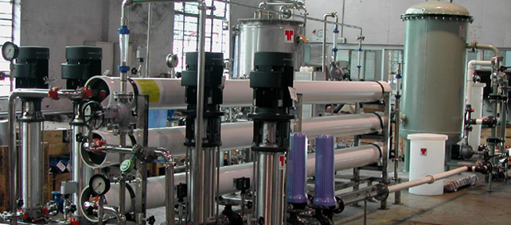
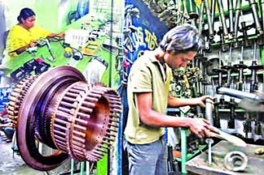
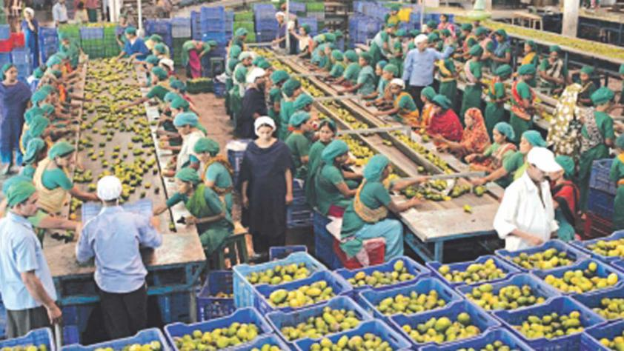
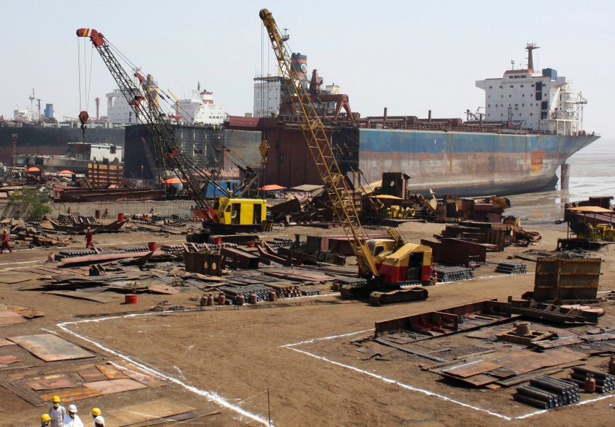
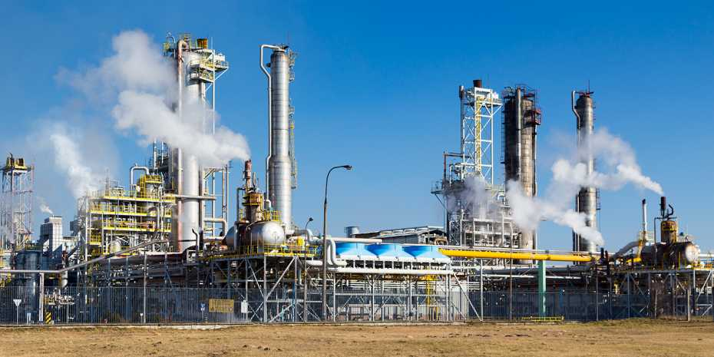
বিভিন্ন ধরণের শিল্প

Slide 5
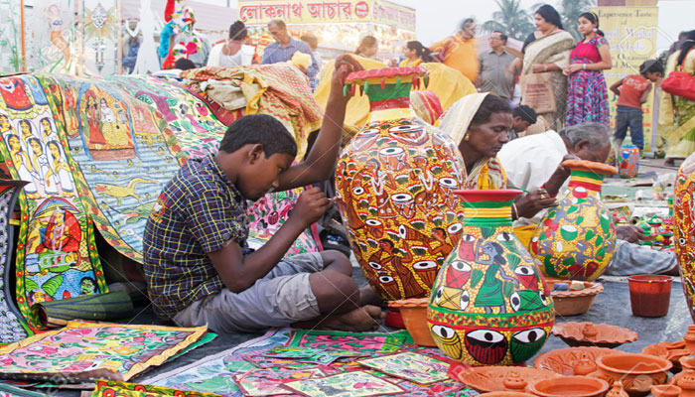
আজকের পাঠ
বাংলাদেশের শিল্প
বাংলাদেশ একটি কৃষি প্রদান দেশ হলেও বৃটিশ আমল থেকে এখানে কিছু কিছু শিল্প প্রতিষ্ঠান গড়ে উঠে ।
শিল্প শব্দের অর্থ সৃষ্টি করা। মানুষ কোন কিছু সৃষ্টি করতে পারেনা। বস্তুর রুপগত উপযোগ সৃষ্টি করতে পারে। প্রকৃতি প্রদত্ত কোন বস্তর রুপগত উপযোগ সৃষ্টি করে মানুষের ব্যবহারের উপযোগী করে তোলাকে শিল্প বলে।

Slide 6
শিখনফল
এই পাঠ শেষে শিক্ষার্থীরা ......
বাংলাদেশে বৃহৎ শিল্প, মাঝারি শিল্প, ক্ষুদ্র শিল্প ও কুটির শিল্প চিহ্নিত করতে পারবে ।
বাংলাদেশের অর্থনীতিতে শিল্পের অবদান ব্যাখ্যা করতে পারবে।
বাংলাদেশে শিল্পের ভবিষ্যৎ সম্ভাবনা বর্ণনা করতে পারবে।

Slide 7
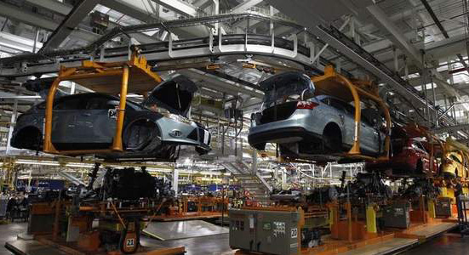
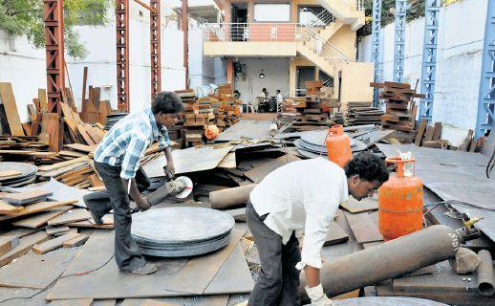
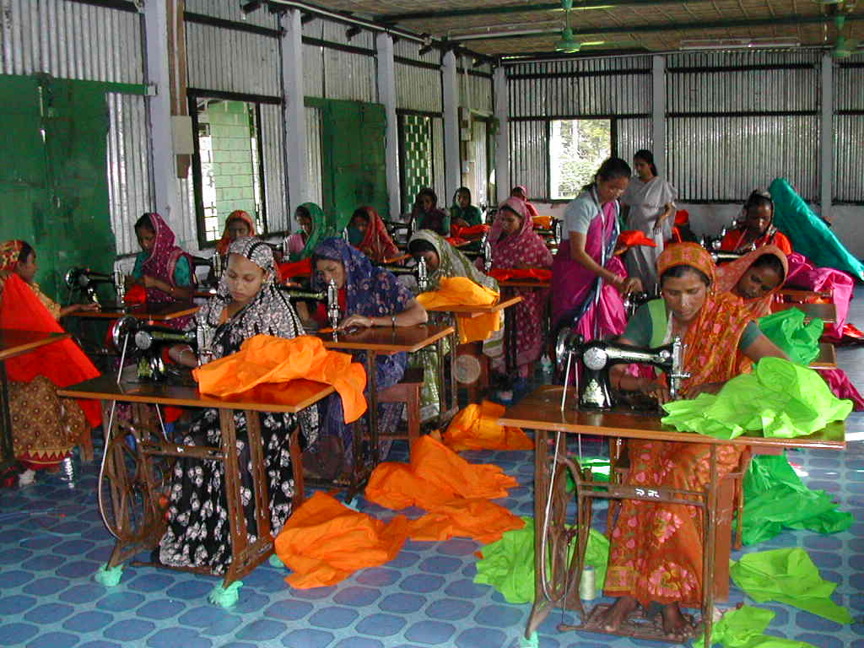
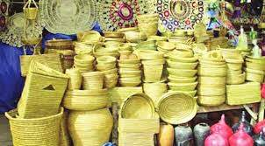
বৃহৎ শিল্প
মাঝারি শিল্প
ক্ষুদ্র শিল্প
কুটির শিল্প

Slide 8
শিল্পের শ্রেনিবিভাগ
জাতীয় শিল্পনীতি
২০১০ অনুযায়ী
বিনিয়গের মাপকাঠি
অনুযায়ী
সেবা শিল্প
কুটির শিল্প
ক্ষুদ্র শিল্প
মাঝারি শিল্প
বৃহৎ শিল্প
উৎপাদনমুখী শিল্প

Slide 9
পাট
বস্ত্র
বিদ্যুৎ
ইঞ্জিনিয়ারিং
চিনি
বৃহৎ শিল্প
রেল
সিমেন্ট
সার

Slide 10
প্রচুর মূলধন প্রয়োজন
বৃহৎ শিল্পের জন্য
উৎপাদন ক্ষমতা বেশি
দক্ষ শ্রমিক ও কারিগর প্রয়োজন
দেশের চাহিদা মেটাতে সক্ষম
বৃহৎ শিল্পের গুরুত্ব
দক্ষ প্রকৌশলী ও বিশেষজ্ঞ প্রয়োজন
উৎপাদিত সামগ্রী বিদেশে রপ্তানী করা যায়
অভিজ্ঞ ব্যবস্থাপক প্রয়োজন

Slide 11
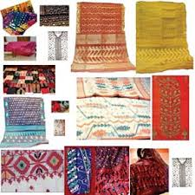
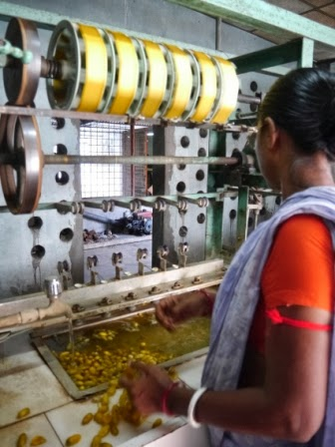
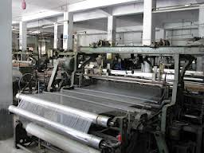
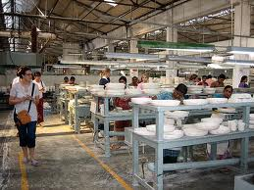
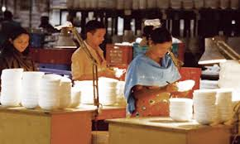
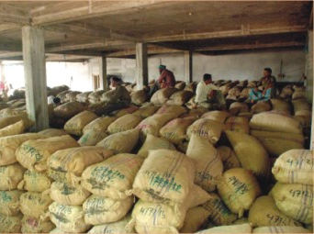
সিল্ক
হিমাগার
সিরামিক কারখানা

Slide 12
হাল্কা ইঞ্জিনিয়ারিং
সিরামিক
মাঝারি শিল্প
সিল্ক
কোল্ডস্টোরেজ বা হিমাগার

Slide 13
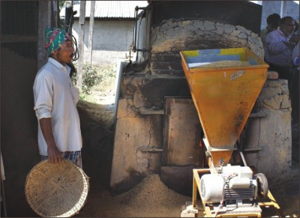
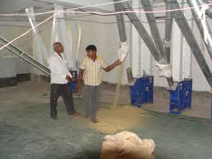
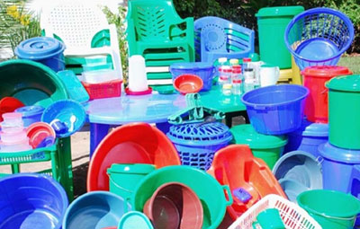
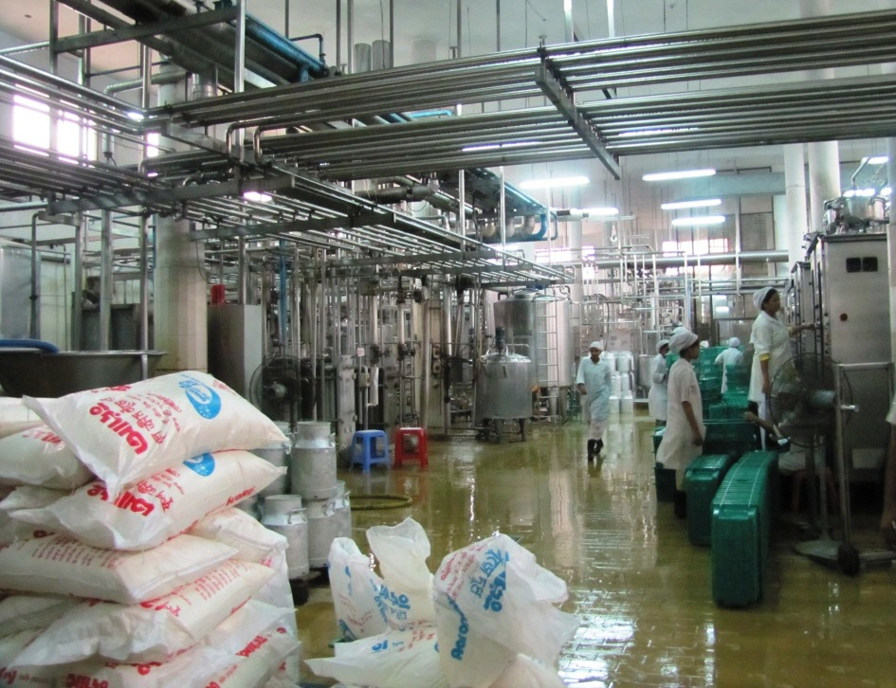
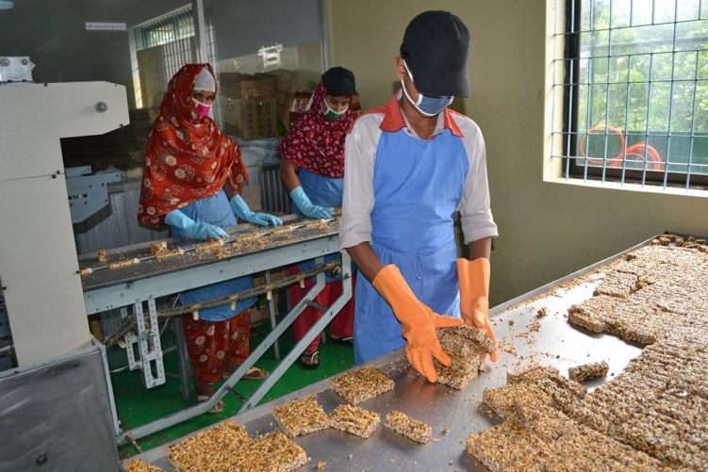
প্লাস্টিক শিল্প
চাল কল
খাদ্য প্রক্রিয়াজাত শিল্প

Slide 14
চাল কল
খাদ্য প্রক্রিয়াজাত শিল্প
ক্ষুদ্র শিল্প
ছোট ছোট জুতা
প্লাস্টিক কারখানা

Slide 15
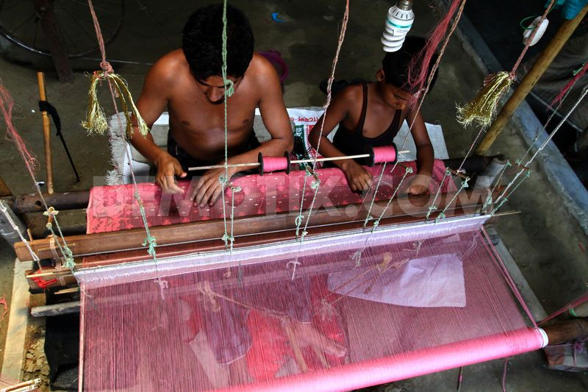
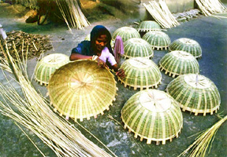
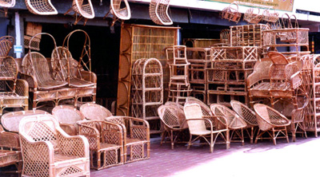
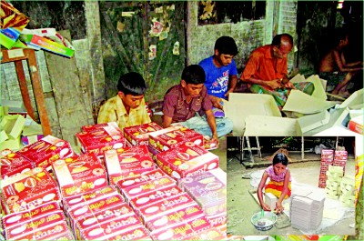
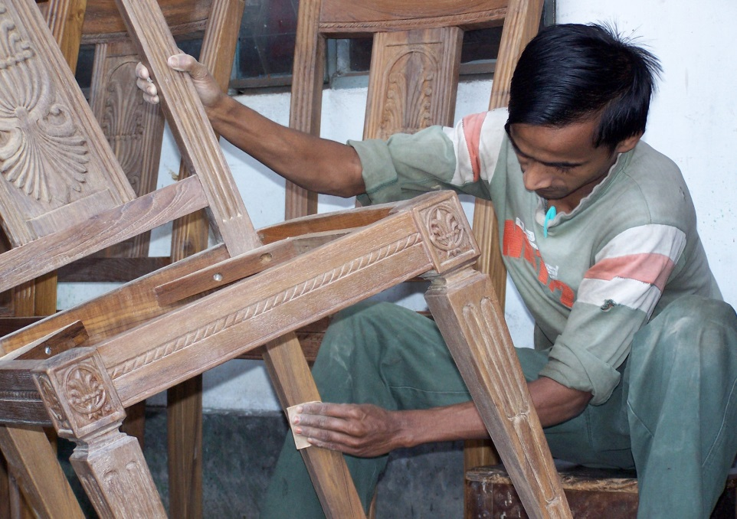
বাঁশ ও বেত
তাঁত ও শাড়ি
মিষ্টির প্যাকেট
কাঠের কাজ

Slide 16
কাঠের কাজ
তাঁতবস্ত্র
মাটির তৈরি জিনিসপত্র
শাড়ি
কুটির শিল্প
মিষ্টির প্যাকেট
বাঁশ
আগরবাতি
বেত

Slide 17
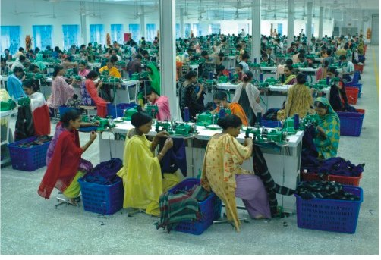
বাংলাদেশের অর্থনীতিতে শিল্পের অবদান
নগরের বিস্তার
মানুষের জীবনযাত্রার মানোয়ন্নন
জীবিকার সংস্থান
বেকারত্বের হার কমে যাওয়া
নারীদের কর্ম-সংস্থানের সুযোগ
সামাজিক অগ্রগতি
শিক্ষা ও প্রযুক্তির অগ্রসর
বিশ্ব নাগরিকতার পরিচয় তৈরি

Slide 18
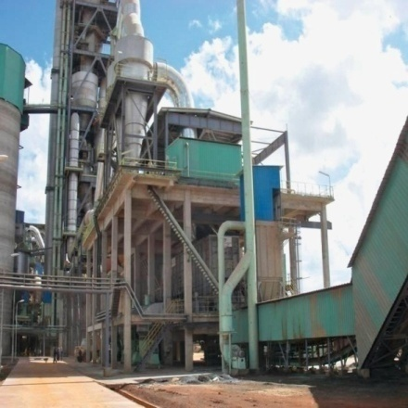
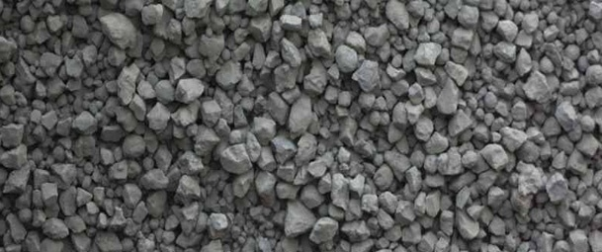
সিমেন্ট
পাথর পক্রিয়া
পাথর

Slide 20
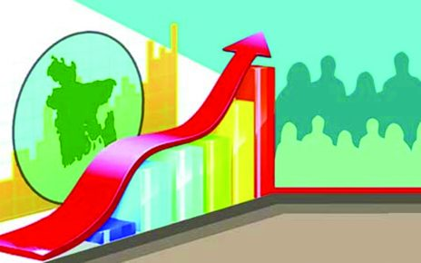

Slide 21
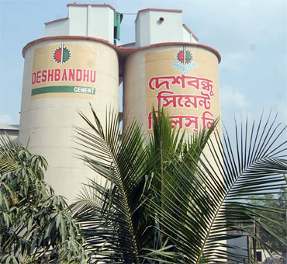
একক কাজ
বৃহৎ শিল্প ও মাঝারি শিল্পের ১টি সাদৃশ্য ও বৈসাদৃশ্য লেখ ।
বৃহৎ শিল্প ও মাঝারি শিল্পের সাদৃশ্য হচ্ছে জাতীয় অর্থনীতিতে গুরুত্বপূর্ণ ভূমিকা পালন করে ।
বৃহৎ শিল্পের বৈসাদৃশ্য হচ্ছে উৎপাদন ক্ষমতা বেশি আর মাঝারি শিল্পে উৎপাদন ক্ষমতা তুলনামূলক কম ।

Slide 22
মূল্যায়ন
১| কোন শিল্পের মূলধন দেড় কোটি টাকার কম ?
ক)বৃহৎ শিল্প খ)মাঝারি শিল্প গ) ক্ষুদ্র শিল্প ঘ)কুটিরশিল্প
২| মাঝারি শিল্পের কয়েকটি উদাহরন দাও
সিল্ক কারখানা, গার্মেন্টস, সিরামিক কারখানা, হিমাগার প্রভৃতি।

Slide 23
বাড়ির কাজ
বাংলাদেশের অর্থনীতিতে বৃহৎ শিল্পের গুরুত্ব ব্যাখ্যা কর।

Slide 24
ধন্যবাদ

